Slide 1
Les 5
vormingsreacties

Slide 2
Salmiak
g = gas
l = liquid (vloeibaar)
s = solid (vast)
zoutzuur (g) + ammoniak (g) -> salmiak (s)

Slide 3
Vormingsreactie
vormingsreactie= van 2 of meerdere stoffen maak je één stof.
zoutzuur (g) + ammoniak (g) -> salmiak (s)

Slide 4
Wet van behoud van massa
Wet van Behoud van Massa = de Wet van Lavoisier.
De massa van alle stoffen voor de reactie = De massa van alle stoffen na de reactie

Slide 5
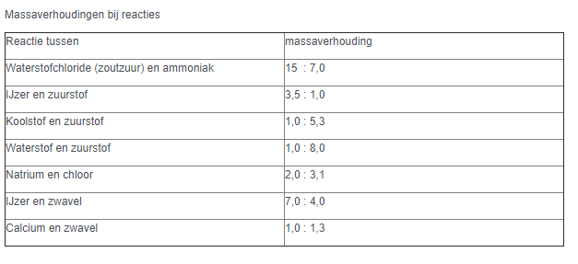

Slide 6
Met behulp van deze massaverhoudingen kun je gaan rekenen aan reacties.
Hoe ga je dit systematisch aanpakken?
1. Schrijf het reactieschema op
2. Schrijf op welke stof gegeven is en welke wordt gevraagd.
3. Schrijf de massaverhouding eronder.
4. Schrijf de gegeven massa op onder de stof waarover het gaat.
5. Reken met behulp van de verhoudingen de gevraagde massa uit. Gebruik hiervoor de tabel.

Slide 7
Voorbeeld:
Stel ik heb 10 gram zoutzuur. Hoeveel ammoniak heb ik nodig om zoutzuur te maken?
Schrijf het reactieschema op
2. Schrijf op welke stof gegeven is en welke wordt gevraagd.
3. Schrijf de massaverhouding eronder.
4. Schrijf de gegeven massa op onder de stof waarover het gaat.
5. Reken met behulp van de verhoudingen de gevraagde massa uit. Gebruik hiervoor de tabel.
zoutzuur (g) + ammoniak (g) -> salmiak (s)
gegeven gevraagd
15 7
10 ?
10 x 7 = 70
70 : 15= 4,7 gram

Slide 8
Voorbeeld:
Stel ik wil 50 gram salmiak maken.
Hoeveel zoutzuur heb ik nodig?
Hoeveel ammoniak heb ik nodig?
Schrijf het reactieschema op
2. Schrijf op welke stof gegeven is en welke wordt gevraagd.
3. Schrijf de massaverhouding eronder.
4. Schrijf de gegeven massa op onder de stof waarover het gaat.
5. Reken met behulp van de verhoudingen de gevraagde massa uit. Gebruik hiervoor de tabel.
zoutzuur (g) + ammoniak (g) -> salmiak (s)
gevraagd gevraagd gegeven
15 7 22
? ? 50
50 x 7 = 350
350 : 22= 15,9 gram

Slide 9
Voorbeeld:
Stel ik wil 50 gram salmiak maken.
Hoeveel zoutzuur heb ik nodig?
Hoeveel ammoniak heb ik nodig?
Schrijf het reactieschema op
2. Schrijf op welke stof gegeven is en welke wordt gevraagd.
3. Schrijf de massaverhouding eronder.
4. Schrijf de gegeven massa op onder de stof waarover het gaat.
5. Reken met behulp van de verhoudingen de gevraagde massa uit. Gebruik hiervoor de tabel.
zoutzuur (g) + ammoniak (g) -> salmiak (s)
gevraagd gevraagd gegeven
15 7 22
? 15,9 50
50-15,9 = 34,1 g
of kruislings
50 x 15 = 750
750:22 = 34,1 g

Slide 10
Opgave 1
Je laat 9,0 g waterstofchloride (zoutzuur) reageren met ammoniak. Er ontstaat salmiak. a. Bereken hoeveel gram ammoniak je nodig hebt om alle waterstofchloride te laten reageren. b. Bereken hoeveel gram salmiak je hebt gemaakt.

Slide 11
Uitwerking:
zoutzuur (g) + ammoniak (g) -> salmiak (s)
gegeven gevraagd gevraagd
15 7 22
9 ?
a. 7 x 9 = 63
63: 15 = 4,2 gram Ammoniak
b. zoutzuur (g) + ammoniak (g) -> salmiak (s)
9 + 4,2 = 13, 2
Dus 13, 2 gram salmiak

Slide 12
Opgave 2
Calcium reageert met zwavel tot calciumsulfide. a. Schrijf het reactieschema op. b. Hoeveel gram calcium kan reageren met 12 gram zwavel? c. Hoeveel calciumsulfide ontstaat er dan?

Slide 13
Opgave 2
Calcium reageert met zwavel tot calciumsulfide. a. Schrijf het reactieschema op.
b. Hoeveel gram calcium kan reageren met 12 gram zwavel?
c. Hoeveel calciumsulfide ontstaat er dan?
Calcium + zwavel -> calciumsulfide
Calcium + zwavel -> calciumsulfide 1 1,3
? 12
1 x 12 = 12 12: 1,3 = 9,23 gram calcium
Calcium + zwavel -> calciumsulfide 1 1,3
9,3 + 12 = 21,3
21,3 gram calciumsulfide

Slide 14
M opgaven stoffen mengen uit de wikiwijs chemische reacties.

